Slide 1






PHÒNG GIÁO DỤC VÀ ĐÀO TẠO QUẬN LONG BIÊN
TRƯỜNG TIỂU HỌC PHÚC LỢI
TIẾNG VIỆT
MỘT GIỜ HỌC – TIẾT 4

Slide 2



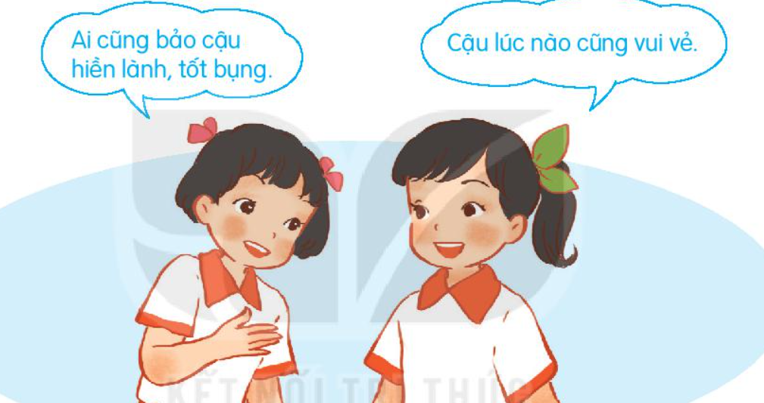
1. Hãy kể tên những đức tính của bạn em?
2. Em muốn học tập đức tính nào của bạn?

Slide 3


Luyện tập

Slide 4
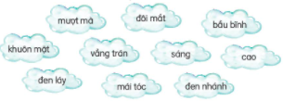
Những từ ngữ nào dưới đây chỉ đặc điểm
Từ ngữ chỉ đặc điểm

Slide 5
2. Ghép các từ ngữ ở bài 1 tạo thành câu chỉ đặc điểm.
M: Đôi mắt đen láy .
Mái tóc đen nhánh.
Đôi mắt sáng.
Khuôn mặt bầu bĩnh.
...

Slide 6


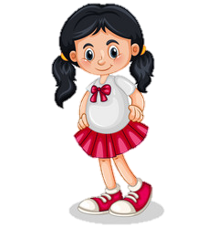

3. Đặt một câu nêu đặc điểm ngoại hình của một bạn trong lớp em.
Bạn Mai có đôi mắt
sáng như sao.
Nụ cười của bạn Hùng
tươi tắn.
Mái tóc của bạn Hoa đen nhánh, mượt mà.
Linh Đan rất xinh.

Slide 7



CỦNG CỐ BÀI HỌC
Notes:
Bài giảng được thiết kế bởi: Hương Thảo

